Slide 1
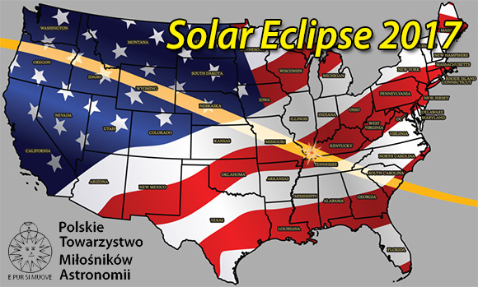
Wyprawa PTMA na całkowite zaćmienie Słońca – USA 2017
Seminarium SOPiZ, 20 maja 2017r, Łodź
Wojciech Burzyński

Slide 2
Kilka oficjalnych wypraw z Polski....
Członkowie PTMA organizowują są co najmniej 3 wieloosobowe wyprawy na zaćmienie Słońca w USA:
M. Substyk (PTMA Katowice) – grupa 40 osób, zachodnie stany USA, prezentacja dotyczy właśnie tej grupy
M. J. Jagła (PTMA Kraków) – grupa kilkunastoosobowa, wschodnie stany USA
R.Szaj (PTMA Toruń) - zachodnie stany USA

Slide 3
Uczestnicy Wielkiej Wyprawy PTMA

Slide 4
Trasa wyprawy na terenie USA

Slide 5
Miejsce obserwacji – miejscowość Shoshoni ?

Slide 6
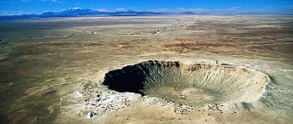
Zwiedzanie obiektów astronomicznych
Owen’s Valley Radio Observatory – 17 sierpnia
U.S. Naval Observatory, Flagstaff, Arizona –zwiedzanie zewnątrz – 27 sierpnia
Wielki Krater Meteorytowy w Arizonie – 27 sierpnia
Griffith Observatory, Los Angeles – 29 sierpnia

Slide 7
Jakie pomiary można wykonać podczas trwania zjawiska zaćmienia Słońca?
pomiar widocznej średnicy Słońca – perły Baily’ego
pomiar spadku temperatury otoczenia
pomiar spadku natężenia oświetlenia
pomiar zmian ciśnienia atmosferycznego, wilgotności względnej
wyznaczenie czasów I i IV kontaktu na podstawie pomiarów cięciw na fotografiach
obserwacje korony słonecznej

Slide 8
Wyznaczenie czasów I i IV kontaktu zjawiska
Z wykonanych w ciągu kilku minut po początku i przed końcem zaćmienia częściowego serii fotografii Słońca uzyskuje się długości cięciw łuku brzegu Księżyca, przesuwającego się na tle tarczy słonecznej.
Długość tej cięciwy jest proporcjonalna do czasu jaki upłynął (upłynie) od początku (do końca) zaćmienia. Posiadając wiarygodną służbę czasu momenty kontaktów można określić nawet z dokładnością 0,1 s.

Slide 9
Pomiar temperatury powietrza podczas zaćmienia
przykład pomiarów podczas całkowitego zaćmienia w dniu 29.03.2006, Egipt – W. Burzyński

Slide 10
Pomiar średnicy Słońca – obserwacje pereł Baily’ego
Do tej pory obserwacje takie przeprowadzano w okolicach obu granic widoczności zaćmienia całkowitego – na krawędzi cienia Ksieżyca, rzuconego na powierzchnię Ziemi.
Mając do dyspozycji dokładny profil brzegu Księżyca (LRO/LOLA) sensowna staje się także obserwacja pereł Baily’ego w samym centrum pasa zaćmienia.
Należy jednak zaznaczyć, że czas obserwacji pojawiania się i znikania pereł Baily’ego w centrum pasa będzie nieporównywalnie krótszy od tego zanotowanego na jego krawędziach. Stąd też zachodzi potrzeba wykonania nagrania kamerą na dużej wartosci FPS, a co za tym idzie precyzyjna służba czasu jest w tym przypadku sprawą kluczową.
W tym roku IOTA/ ES podejmie się próby takiej obserwacji – dwaj obserwatorzy zostaną ulokowani na północnej i południowej krawędzi pasa widoczności fazy całkowitej natomiast trzeci w samym centrum tego pasa.
Obserwatorzy użyją dwóch rodzajów filtrów wąskopasmowych. Pierwsze użycie takich filtrów nastąpiło podczas zaćmienia obrączkowego 20.05.2012.

Slide 11
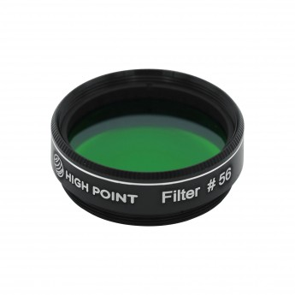
Standard sprzętowy wg. IOTA wymagany do poprawnej obserwacji pereł Baily’go Parametry sprzętu ustalone przez IOTA od czasu całkowitego zaćmienia Słońca z dnia 20.05.2012
Średnica teleskopu: 75mm – 100mm
Pole widzenia (FOV): 15' - 20'
Filtr słoneczny: folia Baader
Filtry wąskopasmowe: Kodak Wratten #23 (607 nm), #56 (535 nm)
Próba obserwacji w analogicznych długościach fal co obserwacje heliofizycznej sondy Picard (607 nm, 535 nm) – jako źródło odniesienia
Kamery wideo: PC164C(EX-2) lub Watec 902H

Slide 12
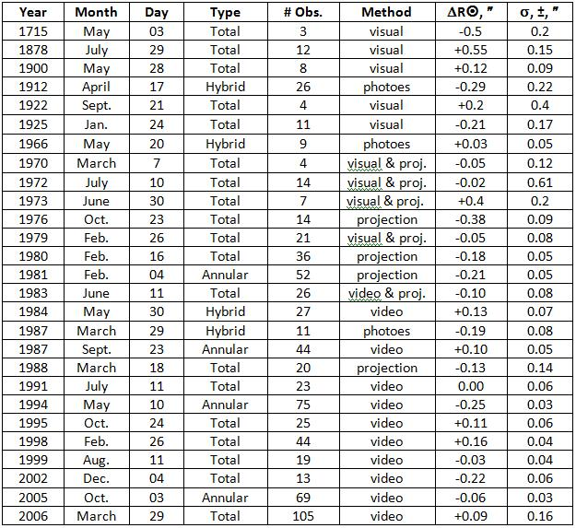
Określenie promienia Słońca na podstawie obserwacji zaćmień
Poprawka ΔR odnosi się do standardowej wartości promienia Słońca widzianej z odległości 1 AU
(959.63”)

Slide 13
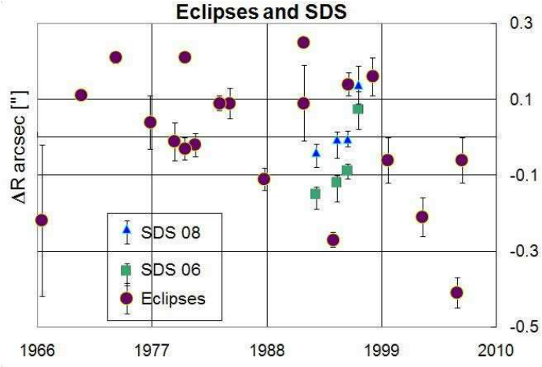
Jaki jest rozmiar Słońca ?

Slide 14
Perły Baily-ego, Curaçao, 26.02.1998
Nagranie przy użyciu teleskopu 102 mm Meade ETX i filtru słonecznego Thousand Oaks. Autor: R. Nugent.
18:13:56 UT
18:14:00 UT
18:14:10 UT
18:14:12 UT
18:14:18 UT

Slide 15
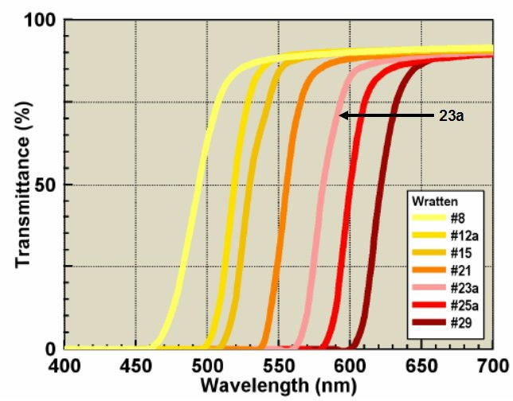
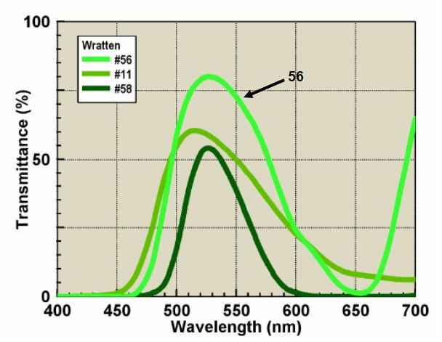
Filtr Kodak Wratten #23 i #56

Slide 16
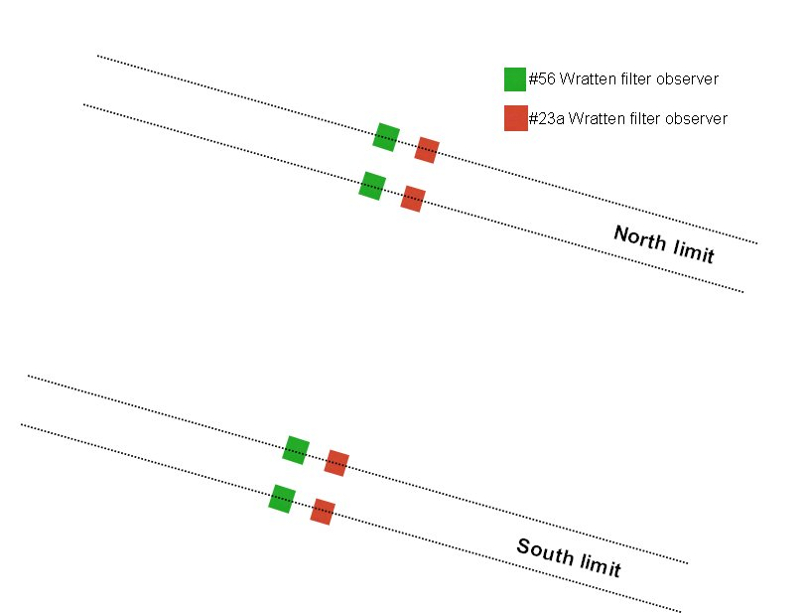
Idea obserwacji z filtrami
0,5 km
0,5 km

Slide 17
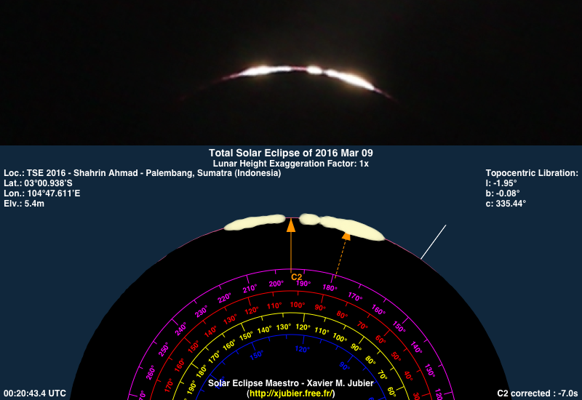
Profil brzegu Księżyca – czego się spodziewać

Slide 18
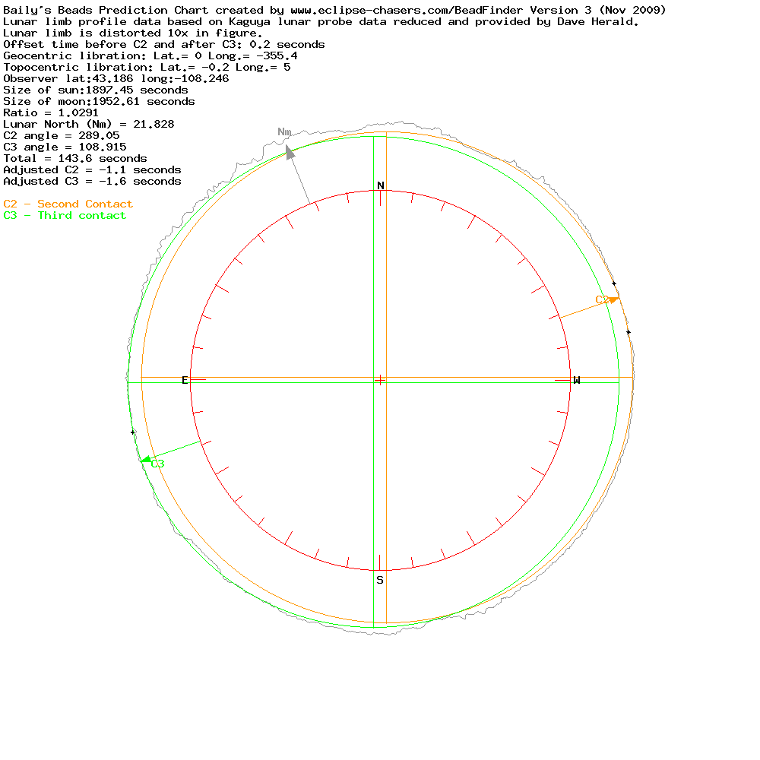
Czego się spodziewać w Shoshoni ?
Duration 2m 23.6s C1: 16:19:49.6 UT C2: 17:39:13.1 UT C3: 17:41:36.6 UT C4: 19:05:29.8 UT

Slide 19
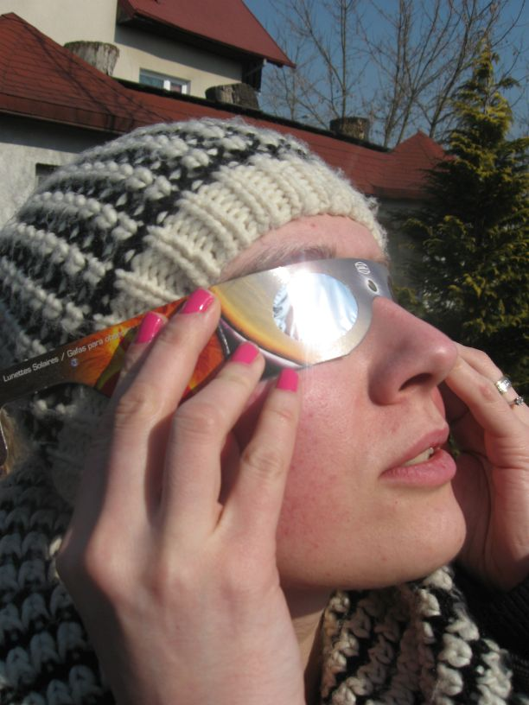
Niech pogoda będzie z nami !
Następne całkowite zaćmienie Słońca widoczne w kontynentalnej Europie nastąpi 12 sierpnia 2026 r.
Będzie widoczne m. in. w Hiszpanii i Islandii.

